Slide 1
„Energie, ekologie a moderní společnost“

Slide 2
Obsah
geologická část
sociální část
ekonomická část

Slide 3
Geologická část
Jan Fasora a Filip Trödler

Slide 4
Uložení CO₂ do netěžitelné uhelné sloje

Slide 5
Model – netěžitelné uhelné sloje

Slide 6
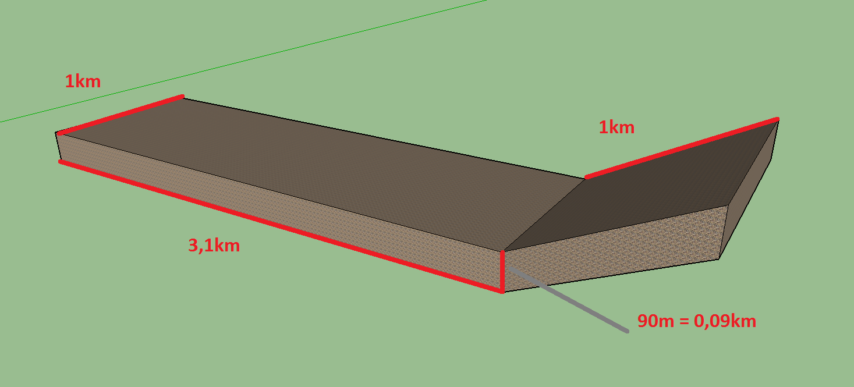
Netěžitelná uhelná sloj
$$V_{1}=3,1×0,09×1=2,8 {km}^{3}$$
$$V_{2}=1×0,09=0,09 {km}^{3}$$
$$V=0,37{ km}^{3}$$

Slide 7
Úložiště ve vytěženém ložisku zemního plynu

Slide 8
Model – úložiště ve vytěženém ložisku zemního plynu

Slide 9
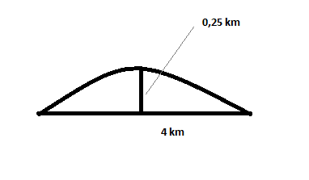
Výpočet objemu – vytěžené ložisko zemního plynu
polovina elipsy a = 2 km, b = 0,25 km
$S=\frac{π×a×b}{2}$
$S=\frac{1,57}{2}=0,78$km² $$V=výška×obsah=0,78×3=2,35{km}^{3}$$

Slide 10
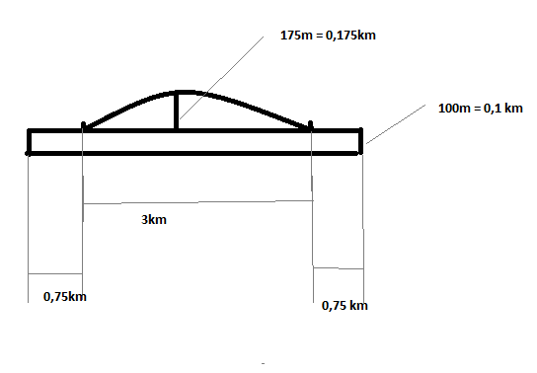
Vypočet objemu – vytěžené ložisko zemního plynu
polovina elipsy (a = 1,5 km b = 0,175 km)
+ obdélník a = 4,5 km b = 0,1 km
$$S=\frac{π×a×b}{2}$$
$$S elipsy=0,45 {km}^{2}$$
$$S obdélníku=0,4 {km}^{2} \\ S=0,85 {km}^{2}$$
$$V=2,58 {km}^{3}$$
Aritmetický průměr je asi 2,5 km³.

Slide 11
Sociální část
Ondřej Andrla a Luboš Bocian

Slide 12
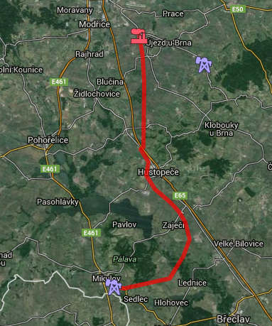
Varianta 1

Slide 13
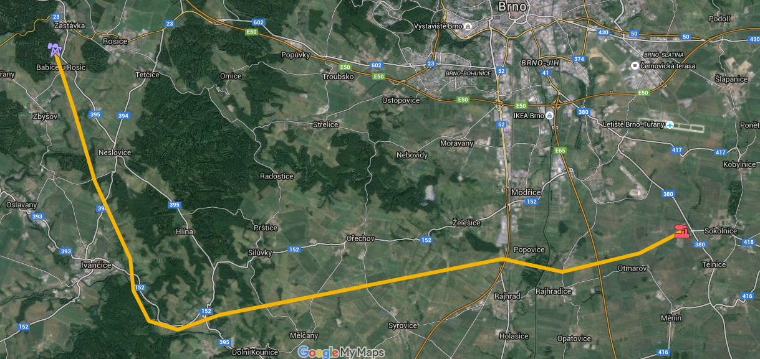
Varianta 2

Slide 14
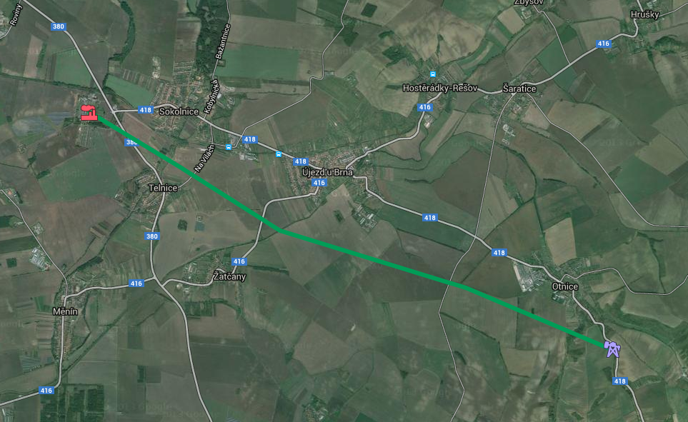
Varianta 3

Slide 15
Jak přesvědčit místní komunity?
cíleno na starosty a zastupitele
podpora místní komunity příspěvky na rozvoj infrastruktury a životního prostředí
minimalizace finanční kriminality
česká firma

Slide 16
Ekonomická část
Jiří Gardoň

Slide 18
Net Present Value
NPV 1 22,21 mld.
NPV 2 22,34 mld.
NPV 3 22,64 mld.

Slide 19
SWOT analýza
Silné stránky
Slabé stránky
Příležitosti
Hrozby

Slide 21
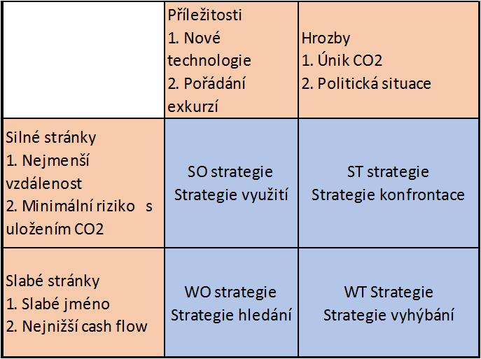

Slide 22
Děkujeme Vám za pozornost.

